Slide 1
第2篇
面向过程的程序设计
第3章 程序设计初步
第4章 函数与预处理
第5章 数组
第6章 指针
第7章 自定义数据类型

Slide 2
第3章 程序设计初步
3.1 面向过程的程序设计和算法
3.2 C++程序和语句
3.3 赋值语句
3.4 C++的输入与输出
3.5 编写顺序结构的程序
3.6 关系运算和逻辑运算
3.7 选择结构和if语句
3.8 条件运算符和条件表达式
3.9 多分支选择结构和switch语句
3.10 编写选择结构的程序
3.11 循环结构和循环语句
3.12 循环的嵌套
3.13 break语句和continue语句
3.14 编写循环结构的程序

Slide 3
3.1 面向过程的程序设计和算法
3.1.1 算法的概念
一个面向过程的程序应包括以下两方面内容：
  对数据的描述，在程序中要指定数据的类型和数据的组织形式，即数据结构（data structure）
  对操作的描述，即操作步骤，也就是算法（algorithm）
对于面向过程的程序，程序=算法+数据结构

Slide 4
3.1.2 算法的表示
伪代码例：
if x is positive then
print x
else
print -x
自然语言
  用中文或英文描述算法，
  容易产生歧义，一般不用
流程图
  用传统的流程图或结构化流程图
  比较形象直观，但修改算法时不大方便
伪代码（pseudo code）
  用介于自然语言和计算机语言之间的文字和符号来描述算法
  无固定、严格的语法规则，只需把意思表达清楚
  书写方便、格式紧凑，容易修改，便于向程序过渡

Slide 5
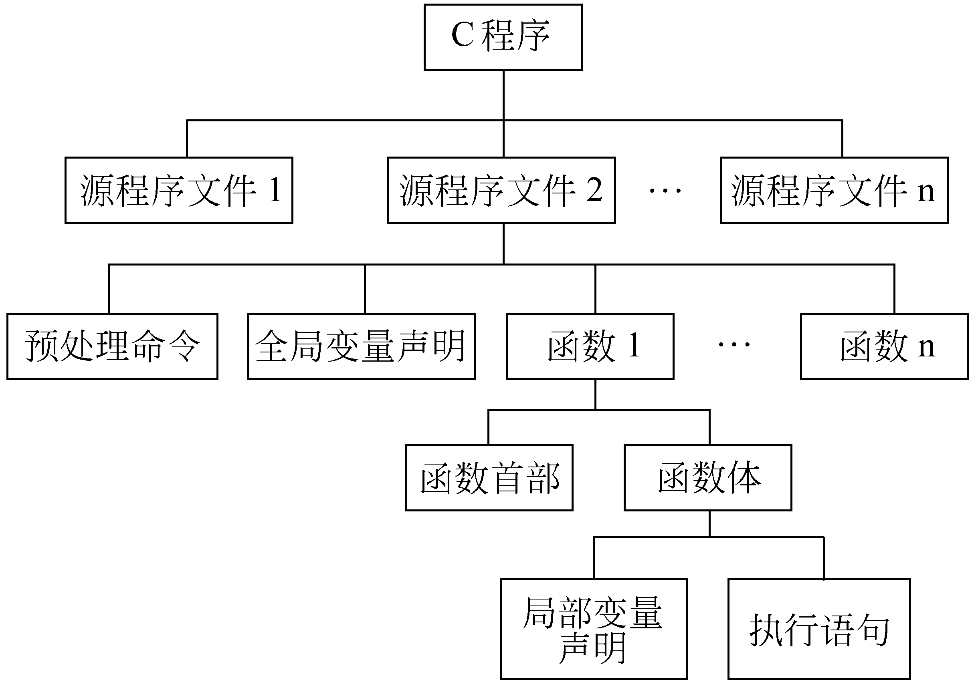
3.2 C++程序和语句
由第1章已知，一个程序包含一个或多个程序文件，每个程序文件由以下几个部分组成：
  预处理命令，如#include命令和#define命令
  声明部分，例如对数据类型的声明以及对变量的定义
  函数，在函数中可以包含若干声明语句和执行语句

Slide 6
全局变量
  在函数之外声明
  有效范围：从该行开始到本程序文件结束
局部变量
  在函数内声明
  有效范围：从该行开始到本函数结束
#include <iostream> //预处理命令
using namespace std; //在函数之外的声明部分
int a=3; //在函数之外的声明部分
void main(){ //函数首部
float b; //函数内的声明部分
b=4.5; //执行语句
cout<<a<<b; //执行语句
return; //执行语句
}

Slide 7
1. 声明语句
如int a,b;
2. 执行语句
通知计算机完成一定的操作
(1) 控制语句，完成语句执行的跳转
  ① if( )~else~ （条件语句）
  ② for( )~ （循环语句）
  ③ while( )~ （循环语句）
  ④ do~while( ) （循环语句）
  ⑤ continue （结束本次循环语句）
  ⑥ break （中止执行switch或循环语句）
  ⑦ switch （多分支选择语句）
  ⑧ goto （转向语句）
  ⑨ return （从函数返回语句）

Slide 8
(2) 函数和流对象调用语句
  sort(x,y,z); //假设已定义了sort函数，它有3个参数
  cout<<x<<endl; //流对象调用语句
(3) 表达式语句，与赋值或数学计算相关的语句
  i=i+1 //是一个赋值表达式
  i=i+1; //是一个赋值语句
  j++; //是一个表达式语句
3. 空语句
；
即只有一个分号的语句，它什么也不做。有时用于循环语句中

Slide 9
4. 复合语句
可以用{ }把一些语句括起来成为复合语句
{
z=x+y;
if(z>100) z=z-100；
cout<<z;
}

Slide 10
3.3 赋值语句
可以写成a=b=c=d;
  在其他大多数语言中不允许
关于赋值表达式与赋值语句
  正确：y=a*(b=5);
  错误：y=a*(b=5;);

Slide 11
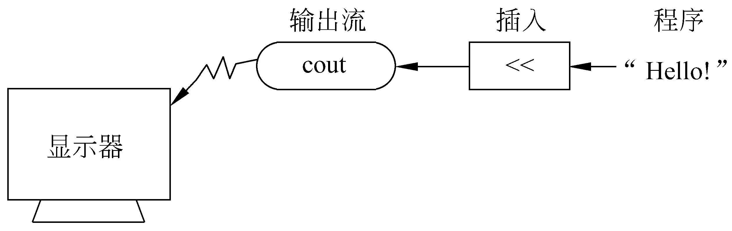
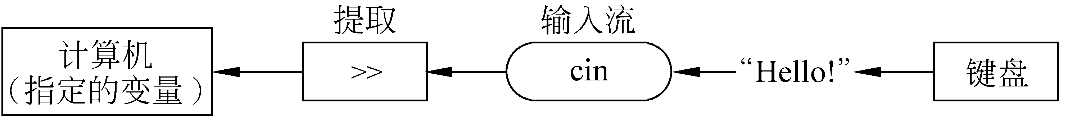
3.4 C++的输入与输出
输入和输出并不是C++语言中的正式组成成分，而是在编译系统提供的I/O库中定义的
C++的输出输入用“流”（stream）的方式实现

Slide 12
3.4.1 输入流与输出流的基本操作
cout语句的一般格式
  cout<<表达式1<<表达式2<<……<<表达式n;
cin语句的一般格式
  cin>>变量1>>变量2>>……>>变量n;

Slide 13
一个cout语句可以分写成若干行或若干语句
不能用一个“<<”插入多个输出项
  cout<<a,b,c; //错误，不能一次插入多项
  cout<<a+b+c; //正确，这是一个表达式，作为一项
在用cout输出时，系统自动判别输出数据的类型，并据此输出
cout<<″This is ″
<<″a C++ ″
<<″program.″
<<endl;
cout<<″This is ″;
cout<<″a C++ ″;
cout<<″program.″;
cout<<endl;

Slide 14
一个cin语句可以分写成若干行
  以上3种情况均可以从键盘输入： 1 2 3 4 ↙
  也可以分多行输入数据：
    1↙
    2 3↙
    4↙
cin>>a>>b>>c>>d;
cin>>a
>>b
>>c
>>d;
cin>>a;
cin>>b;
cin>>c;
cin>>d;

Slide 15
在用cin输入时，系统会根据变量的类型从输入流中提取相应长度的字节
    char c1,c2;
    int a;
    float b;
    cin>>c1>>c2>>a>>b;
  输入：1234 56.78↙
  输入：1 2 34 56.78↙
不能用cin把空格和回车换行符作为字符输入给字符变量，它们将被跳过

Slide 16
*3.4.2 在输入流与输出流中使用控制符
有时人们在输入输出时有一些特殊的要求，如在输出实数时规定字段宽度，只保留两位小数，数据向左或向右对齐等
C++提供了在输入输出流中使用的控制符，见书中表3.1
注意：如果使用了控制符，在程序文件的开头还要加iomanip头文件
简单举例，细节略

Slide 17
double a=123.456789012345;对a赋初值
(1) cout<<a;输出： 123.456
(2) cout<<setprecision(9)<<a;输出： 123.456789
(3) cout<<setprecision(6);恢复默认格式(精度为6)
(4) cout<< setiosflags(ios∷fixed);输出： 123.456789
(5) cout<<setiosflags(ios∷fixed)<<setprecision(8)<<a;输出： 123.45678901
(6) cout<<setiosflags(ios∷scientific)<<a;输出： 1.234568e+02
(7) cout<<setiosflags(ios∷scientific)<<setprecision(4)<<a; 输出： 1.2346e02
int b=123456;对b赋初值
(1) cout<<b;输出： 123456
(2) cout<<hex<<b; 输出： 1e240
(3) cout<<setiosflags(ios∷uppercase)<<b;输出： 1E240
(4) cout<<setw(10)<<b<<′,′<<b; 输出： 123456，123456
(5) cout<<setfill(′*′)<<setw(10)<<b;输出： **** 123456
(6) cout<<setiosflags(ios∷showpos)<<b;输出： +123456

Slide 18
3.4.3 getchar和putchar 函数
1. putchar函数（字符输出函数）
#include <iostream>
using namespace std;
int main( ){
char a,b,c;
a=′B′;b=′O′;c=′Y′;
putchar(a);putchar(b);putchar(c);putchar(′\n′);
putchar(66);putchar(79);putchar(89);putchar(10);
return 0;
}
运行结果为
BOY
BOY

Slide 19
2. getchar函数（字符输入函数）
#include <iostream>
using namespace std;
int main( ){
char c;
c=getchar( );
putchar(c+32);
putchar(′\n′);
return 0;
}
运行时，如果从键盘输入大写字母′A′并按回车键，就会在屏幕上输出小写字母′a′

Slide 20
getchar( )只能接收一个字符
getchar函数得到的字符可以赋给一个字符变量或整型变量，也可以不赋给任何变量，作为表达式的一部分
用getchar( )读入的实际上是字符的ASCII码（整数）
putchar(getchar()+32);
cout<<getchar( );
cout<<(c=getchar( ));
cout<<(c=getchar( )+32);

Slide 21
3.4.4 scanf和printf函数
C语言中用printf函数进行输出，用scanf函数进行输入
scanf函数一般格式：
  scanf(格式控制，输出表列)
  printf函数的一般格式：
  printf(格式控制，输出表列)
  简单讲解，细节略

Slide 22
#include <iostream>
using namespace std;
int main( ){
int a; float b; char c;
scanf(″%d %c %f″,&a,&c,&b); //注意地址运算符&
printf(″a=%d,b=%f,c=%c\n″,a,b,c);
return 0;
}
运行情况如下：
输入：12 A 67.98↙
输出：a=12,b=67.980003,c=A

Slide 23
3.5 编写顺序结构的程序
例：求一元二次方程式ax²+bx+c=0的根，a,b,c的值在运行时由键盘输入，且满足b²−4ac≥0
#include <iostream>
#include <cmath> //程序要用到数学函数sqrt
using namespace std;
int main( ){
float a,b,c,x1,x2;
cin>>a>>b>>c;
x1=(−b+sqrt(b*b−4*a*c))/(2*a);
x2=(−b−sqrt(b*b−4*a*c))/(2*a);
cout<<″x1=″<<x1<<endl;
cout<<″x2=″<<x2<<endl;
return 0;
}

Slide 24
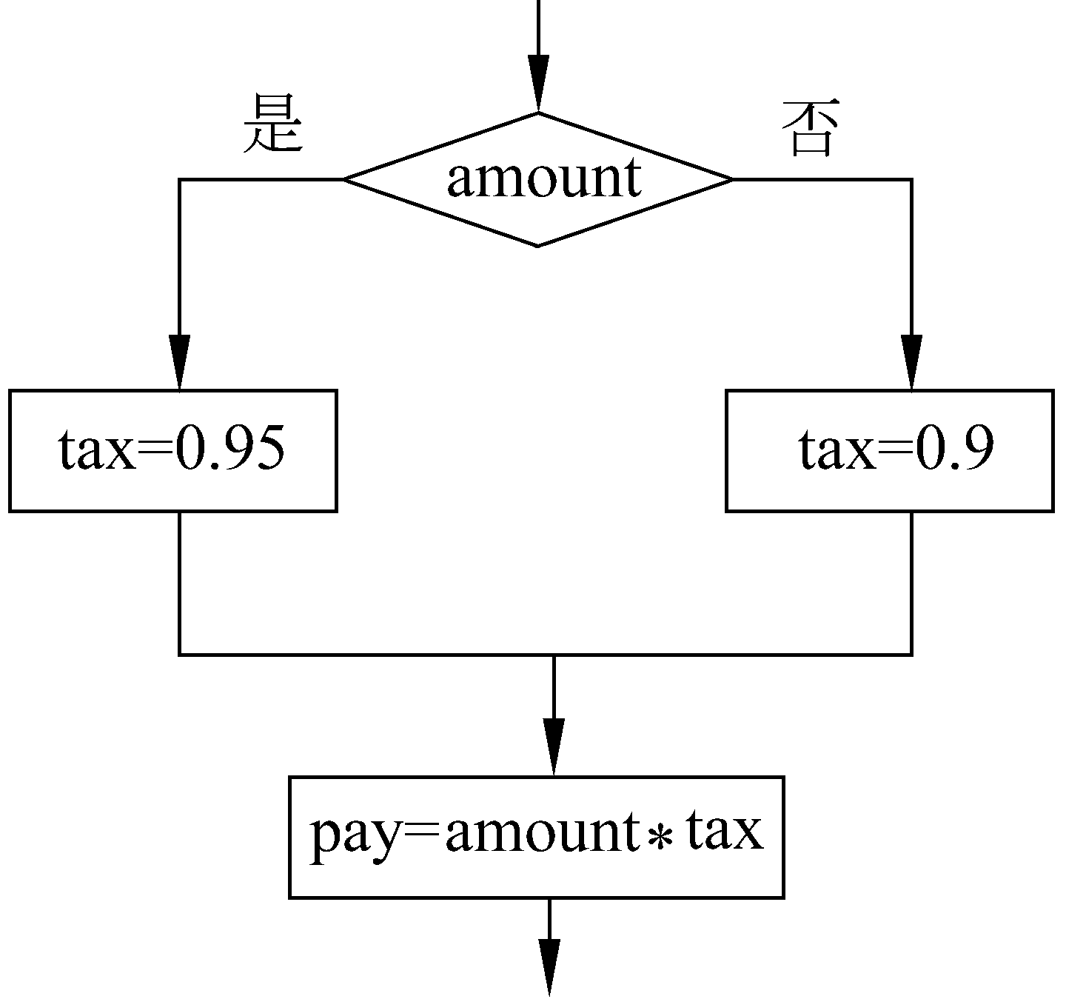
3.6 关系运算和逻辑运算
例：购物在1000元以下的打九五折，1000元及以上的打九折
C++提供if语句来实现这种条件选择
if amount<1000 tax=0.95; //amount代表购物总额
else tax=0.9; //tax代表折扣
pay=amount*tax; //pay为实付款

Slide 25
3.6.1 关系运算和关系表达式
C++的关系运算符有：
① < (小于)
② <= (小于或等于) 优先级相同 (高)
③ > (大于)
④ >= (大于或等于)
⑤ == (等于)
⑥ != (不等于) 优先级相同 (低)

Slide 26
关于优先次序：
  ① 关系运算符的优先级低于算术运算符
  ② 关系运算符的优先级高于赋值运算符
  例如：
  c>a+b 等效于 c>(a+b)
  a>b==c 等效于(a>b)==c
  a==b<c 等效于a==(b<c)
  a=b>c 等效于a=(b>c)
用关系运算符将两个表达式连接起来，称为关系表达式。例如：
  a>b, a+b>b+c, (a==3)>(b==5), ′a′<′b′, (a>b)>(b<c)

Slide 27
关系表达式的值是一个逻辑值，即“真”或“假”
  关系表达式“5==3”的值为“假”
  “5>=0”的值为“真”
  在C和C++中都用数值1代表“真”，0代表“假”
  d=a>b

Slide 28
3.6.2 逻辑常量和逻辑变量
C语言没有提供，关系表达式的值（真或假）分别用1和0代表
C++增加了布尔型数据，取值只有false和true
  bool found, flag=false;
  found=true;
设立逻辑类型的目的是为了看程序时直观易懂
C++将false处理为0，将true处理为1，逻辑型数据可以与数值型数据进行算术运算
将一个非零的数赋给布尔型变量则按true处理
  flag=0.33;
  cout<<flag; //输出数值1

Slide 29
3.6.3 逻辑运算和逻辑表达式
C++提供3种逻辑运算符：
  && 逻辑与（相当于其他语言中的AND）
  || 逻辑或（相当于其他语言中的OR）
  ! 逻辑非（相当于其他语言中的NOT）
逻辑运算符的优先次序：
  ! > && > ||
  &&和||低于关系运算符，!高于算术运算符
  例如：
    (a>b) && (x>y) 可写成 a>b && x>y
    (a==b) || (x==y) 可写成 a==b || x==y
    (!a) || (a>b) 可写成 !a || a>b

Slide 30
逻辑运算符两侧的表达式可以是任何类型的数据，如整数、字符型、浮点型或指针型等
系统最终以0和非0来判定结果为true或false
理解方法：逻辑运算符要求两侧都是bool类型，其它类型被自动转换成bool类型
例：
  ′c′&&′d′的值为1
  若a=4，则!a的值为0
  若a=4,b=5，则a&&b的值为1
  若a=4,b=5，a-b||a+b的值为1
  若a=4,b=5，!a||b的值为1
  4&&0||2的值为1

Slide 31
例：判别某一年（year）是否为闰年
  闰年的条件是符合下面两者之一：
  能被4整除，但不能被100整除
  能被400整除
  2004、2000年是闰年，2005、2100年不是闰年
  (year%4==0&&year%100!=0)||year%400==0

Slide 32
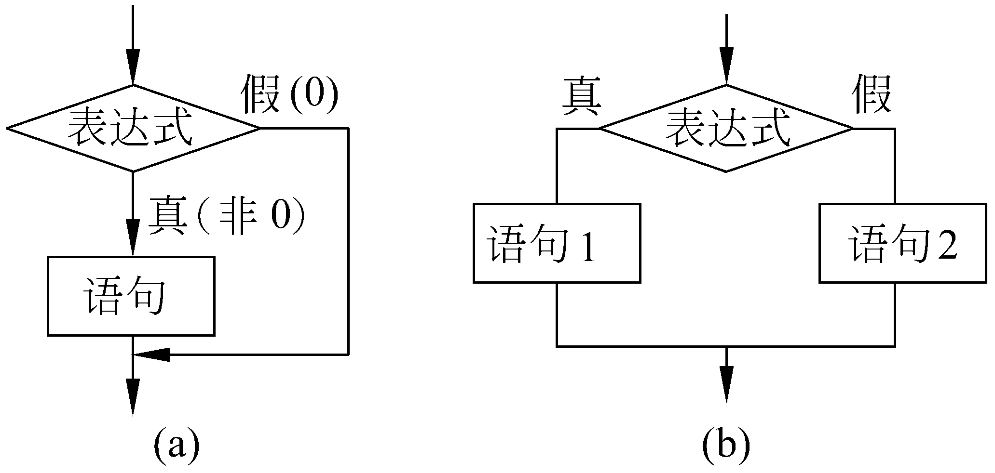
3.7.1 if语句的3种形式（注意分号）
3.7 选择结构和if语句
if (表达式) 语句;
  if (x>y) cout<<x<<endl;
if (表达式) 语句1;
  else 语句2;
  if (x>y) cout<<x;
  else cout<<y;

Slide 33
if (表达式1) 语句1;
  else if (表达式2) 语句2;
  else if (表达式3) 语句3;
  …
  else if (表达式m) 语句m;
  if (number>500) cost=0.15;
  else if (number>300) cost=0.10;
  else if (number>100) cost=0.075;
  else if (number>50) cost=0.05;
  else cost=0;

Slide 34
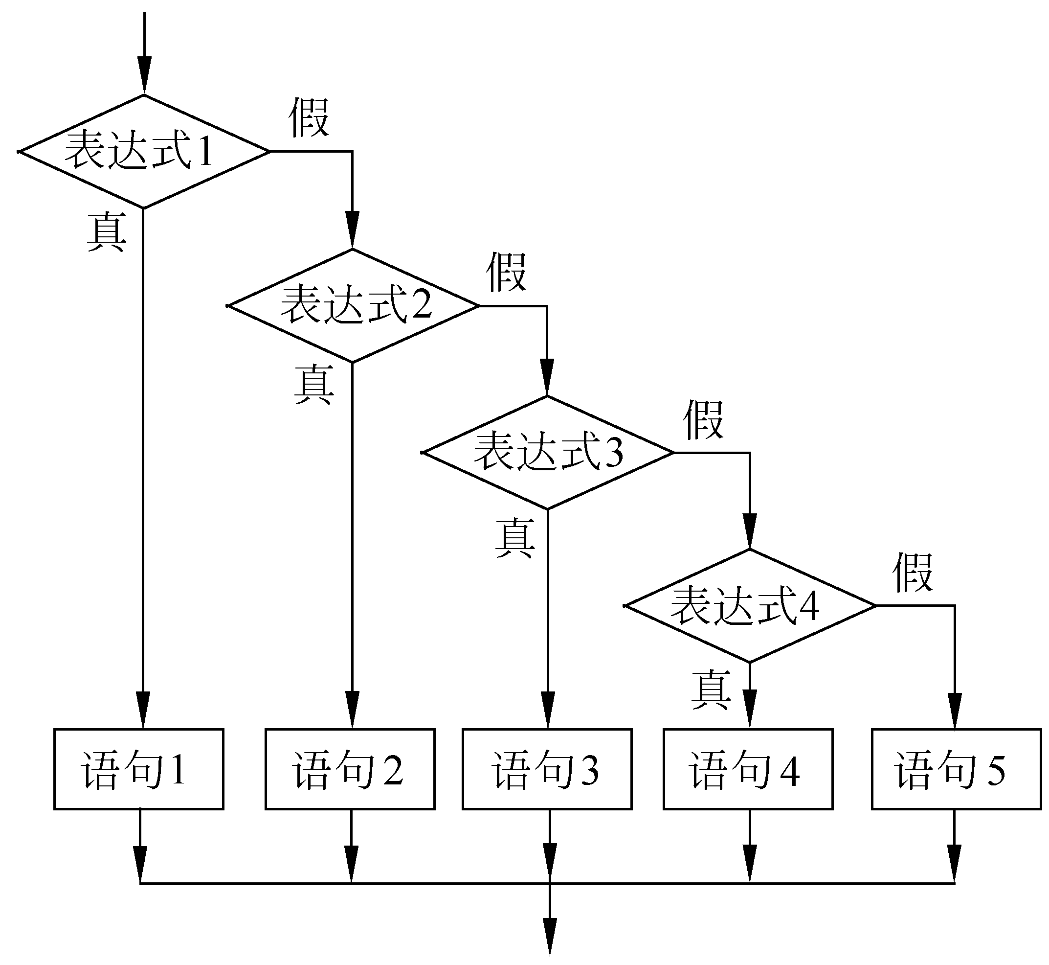

Slide 35
例3.6 求三角形的面积
……
int main( )
{
double a,b,c;
cout<<″please enter a,b,c: ″;
cin>>a>>b>>c;
if (a+b>c && b+c>a && c+a>b)
{ //复合语句
double s,area; //在复合语句内定义变量
s=(a+b+c)/2;
area=sqrt(s*(s-a)*(s-b)*(s-c));
cout<<″area=″<<area<<endl;
}
else cout<<″it is not a trilateral!″<<endl;
return 0;
}

Slide 36
3.7.2 if语句的嵌套
即在if语句中又包含一个或多个if语句
if( )
if( )语句1;
else 语句2; 内嵌if
else
if( )语句3;
else 语句4; 内嵌if
注意：else总是与它上面最近的、未配对的if配对

Slide 37
if( )
if( )语句1;
else
if( )语句2;
else 语句3;
if( )
{
if( )
语句1;
else
if( )语句2;
else 语句3;
}

Slide 38
3.8 条件运算符和条件表达式
if (a>b) max=a;
else max=b;
可以用条件运算符(? :)来处理
max=(a>b)?a:b;
  其中“(a>b)?a:b”是一个“条件表达式”
  如果(a>b)条件为真，则取“?”后面的值，即a
  否则取“:”后面的值，即b

Slide 39
例3.7 输入一个字符，判别它是否大写字母，如果是，将它转换成小写字母，如果不是，不转换
#include <iostream>
using namespace std;
int main( )
{
char ch;
cin>>ch;
ch=(ch>=′A′ && ch<=′Z′)?(ch+32):ch;
cout<<ch<<endl;
return 0;
}

Slide 40
3.9 多分支选择结构和switch 语句
switch (表达式)
{
case 常量表达式1: 语句1;
case 常量表达式2: 语句2;
...
case 常量表达式n: 语句n;
default: 语句n+1;
}

Slide 41
例：按照考试成绩的等级打印出百分制分数段
switch(grade)
{
case ′A′: cout<<″85~100\n″;
case ′B′: cout<<″70~84\n″;
case ′C′: cout<<″60~69\n″;
case ′D′: cout<<″<60\n″;
default : cout<<″error\n″;
}
说明：
  各个case和default的出现次序不必固定
  “case”只是起语句标号作用，执行完一个case子句后，继续执行下一个case子句

Slide 42
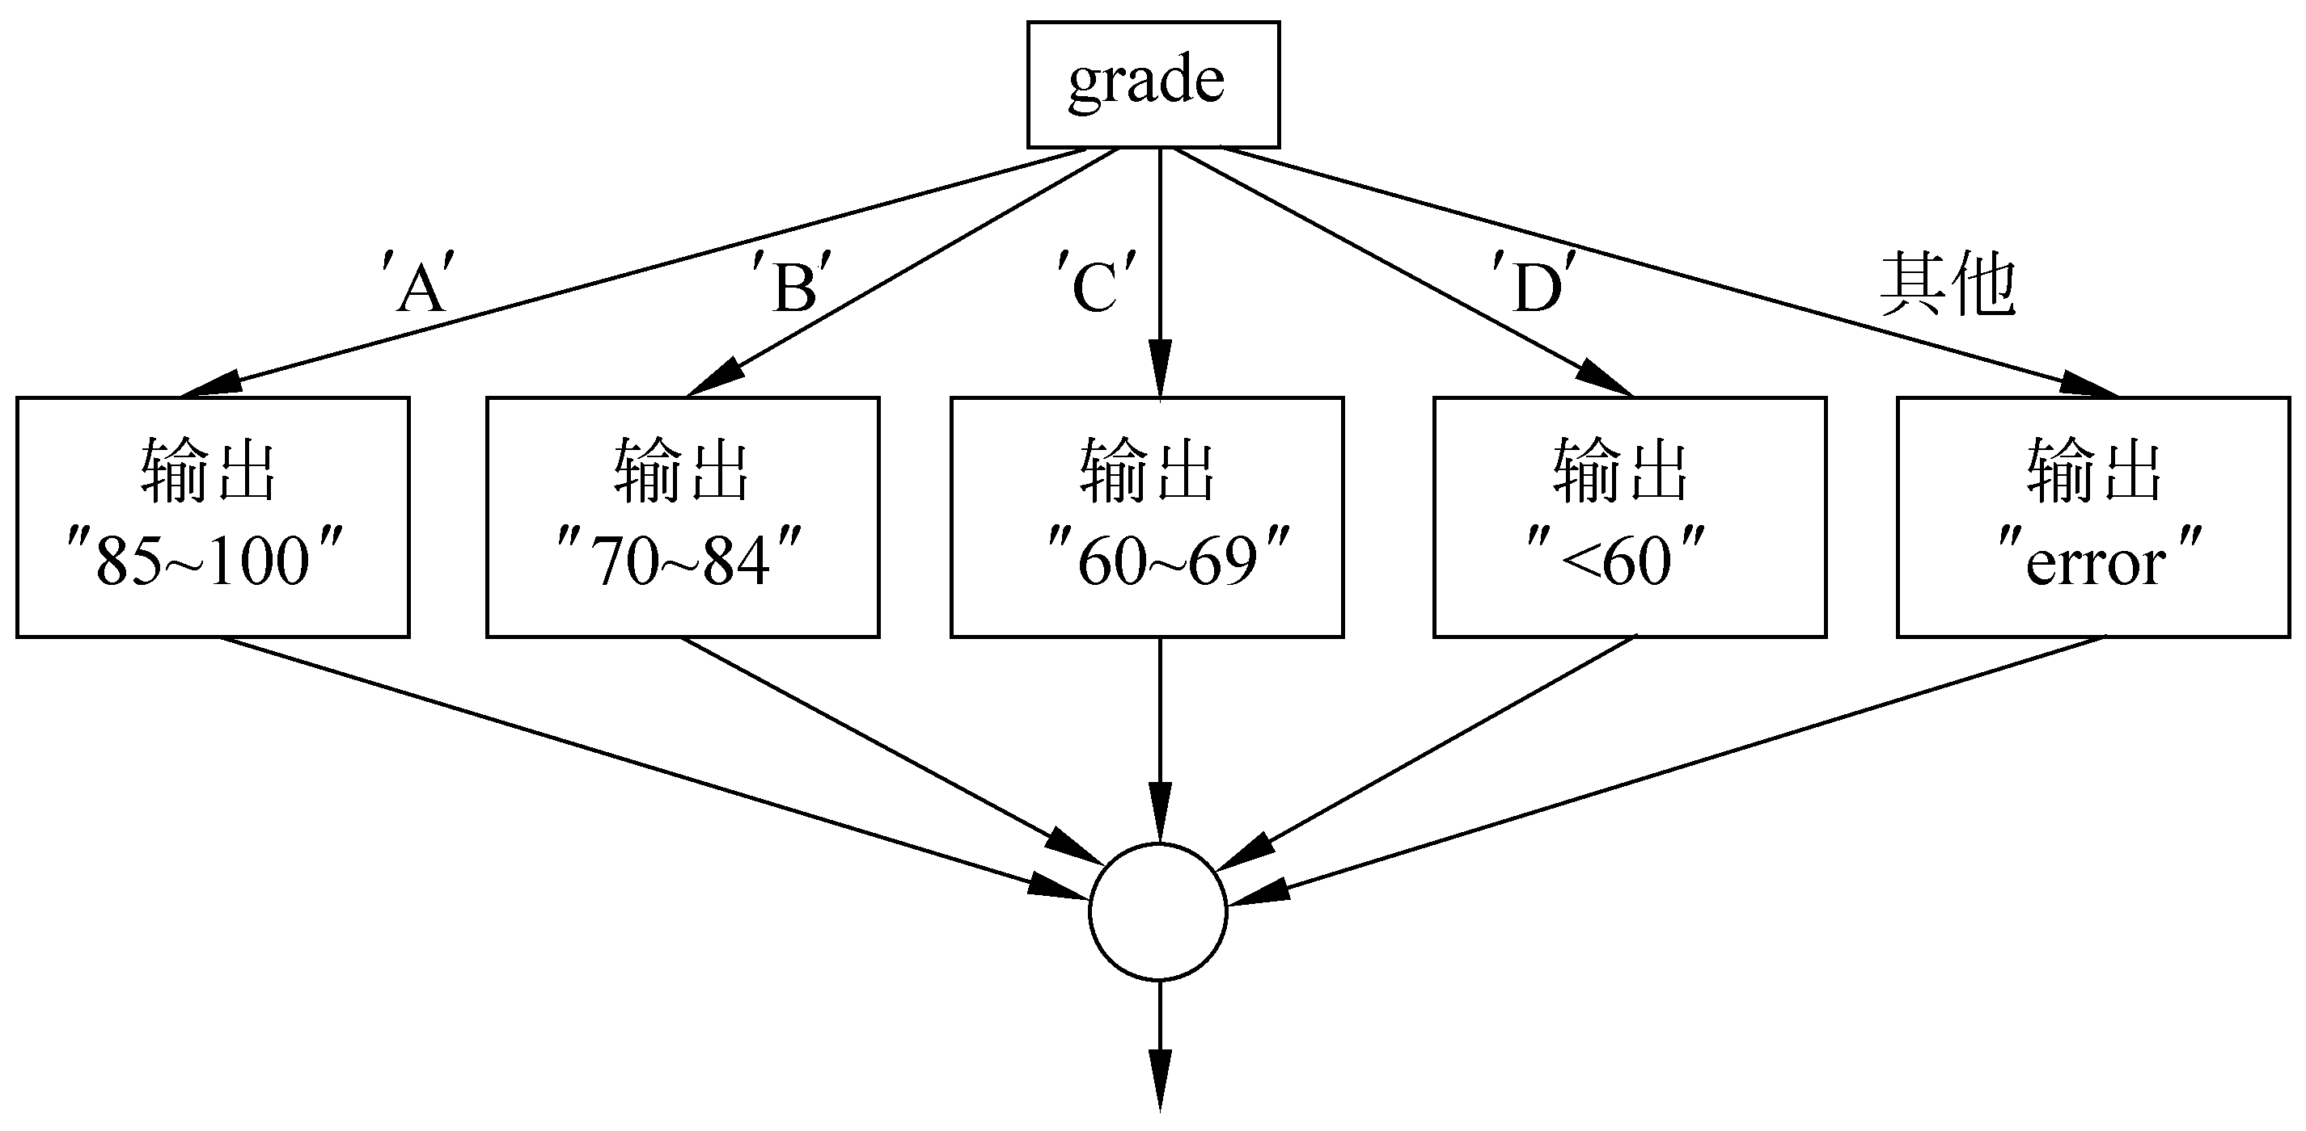
改写如下：
switch(grade)
{
case ′A′: cout<<″85~100\n″; break;
case ′B′: cout<<″70~84\n″; break;
case ′C′: cout<<″60~69\n″; break;
case ′D′: cout<<″<60\n″; break;
default : cout<<″error\n″; break;
}

Slide 43
在case子句中虽然包含一个以上执行语句，但可以不必用花括号括起来
多个case可以共用一组执行语句
  ……
  case ′A′:
  case ′B′:
  case ′C′: cout<<″>60\n″; break;
  ……

Slide 44
3.10 编写选择结构的程序
例3.8 编写程序，判断某一年是否为闰年。
#include <iostream>
using namespace std;
int main( )
{
int year;
bool leap;
cout<<″enter year: ″;
cin>>year;
（判断）
（输出）
return 0;
}
if (year%4==0){
if(year%100==0){
if (year%400==0)
leap=true;
else
leap=false;
}
else
leap=true;
}
else
leap=false;
if (leap)
cout<<year<<″ is ″;
else
cout<<year<<″ is not ″;
cout<<″a leap year.″<<endl;

Slide 45
判断模块改写：
if(year%4!=0)
leap=false;
else if(year%100!=0)
leap=true;
else if(year%400!=0)
leap=false;
else
leap=true;
if((year%4==0&&year%100!=0)||(year%400==0))
leap=true;
else
leap=false;

Slide 46
例3.9 计算运费，路程（s）与折扣关系如下：
  s<250km 没有折扣
  250≤s<500 2%折扣
  500≤s<1000 5%折扣
  1000≤s<2000 8%折扣
  2000≤s<3000 10%折扣
  3000≤s 15%折扣
设每公里每吨货物的基本运费为p，货物重为w，距离为s，折扣为d，则总运费f的计算公式为
  f = p * w * s * (1 - d)

Slide 47
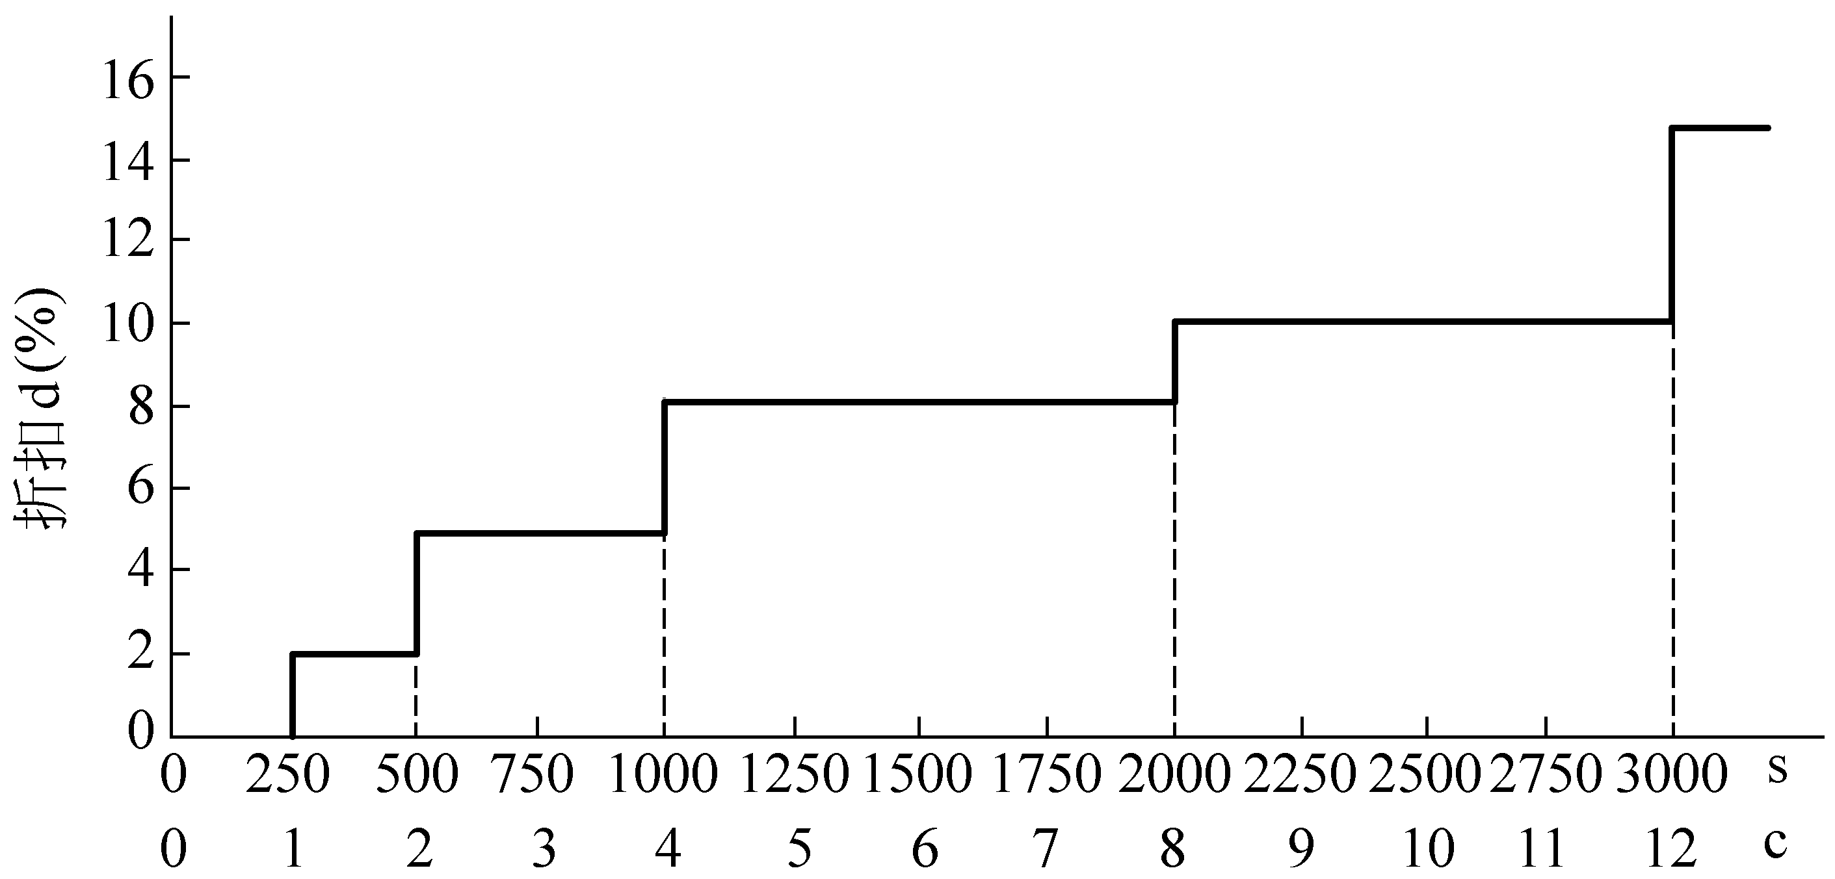
图3.8

Slide 48
#include <iostream>
using namespace std;
int main( )
{
int c,s;
float p,w,d,f;
cout<<″enter p,w,s：″;
cin>>p>>w>>s;
if(s>=3000) c=12;
else c=s/250;
（计算折扣）
f=p*w*s*(1-d/100.0);
cout<<″freight=″<<f<<endl;
return 0;
}
switch (c)
{
  case 0: d=0;break;
  case 1: d=2;break;
  case 2:
  case 3: d=5;break;
  case 4:
  case 5:
  case 6:
  case 7: d=8;break;
  case 8:
  case 9:
  case 10:
  case 11: d=10;break;
  case 12: d=15;break;
}

Slide 49
3.11 循环结构和循环语句
顺序结构、选择结构和循环结构是程序设计的3种基本结构

Slide 50
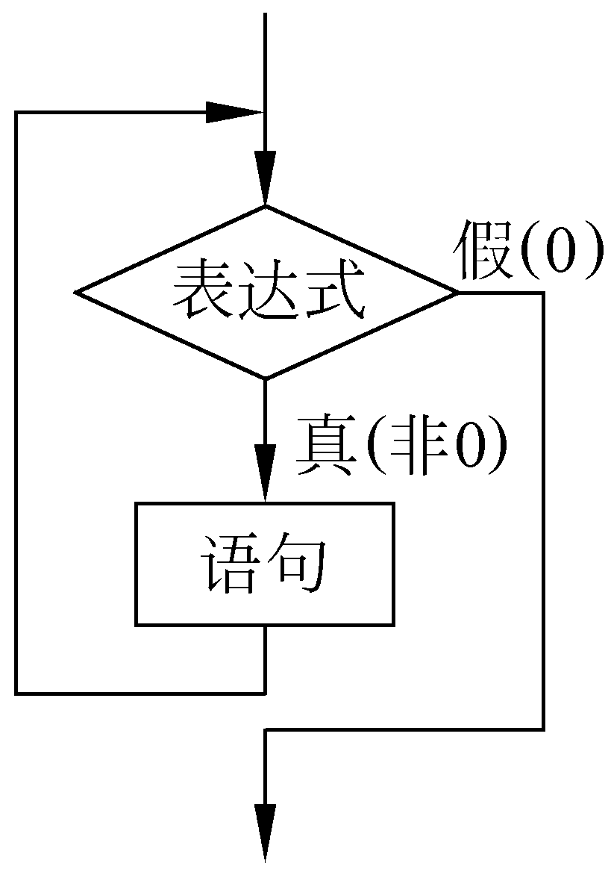
3.11.1 while语句
while (表达式)
语句;
作用：当指定的条件为真（表达式为非0）时，执行while语句中的内嵌语句，然后进入下一轮循环

Slide 51
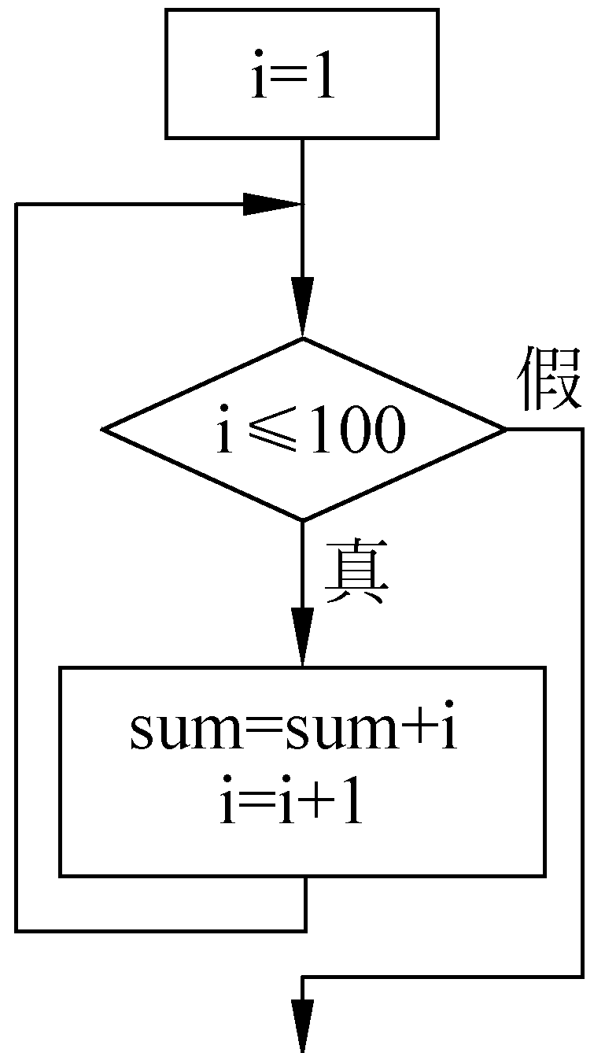
例3.10 求1+2+3+…+100
#include <iostream>
using namespace std;
int main( )
{
int i=1,sum=0;
while (i<=100)
{
sum=sum+i;
i++;
}
cout<<″sum=″<<sum<<endl;
}
运行结果为
sum=5050

Slide 52
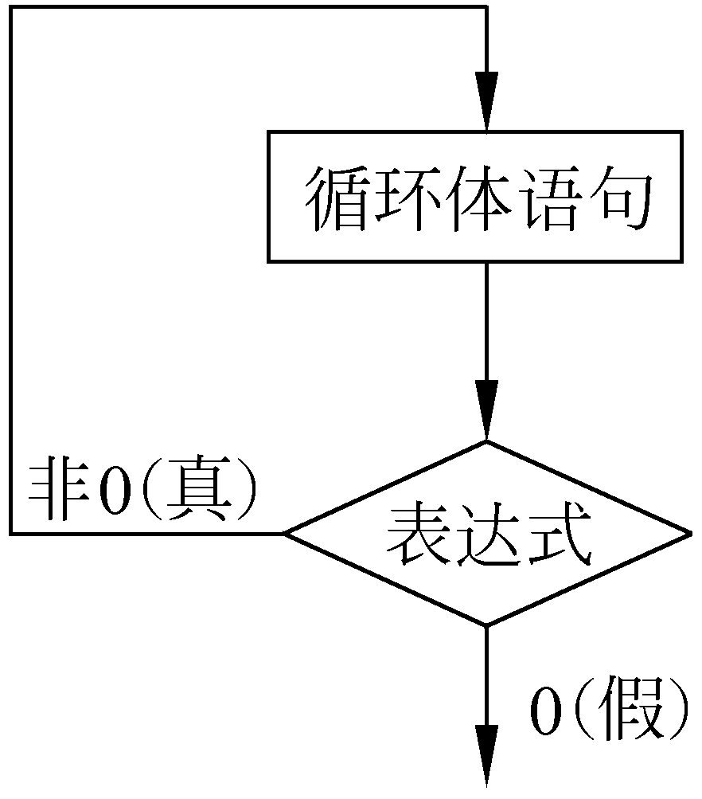
3.11.2 do-while语句（注意分号）
do
语句;
while (表达式);
作用：先执行一次循环体语句，然后判别表达式，若为非零（真），则返回重新执行循环体，如此反复，直到表达式的值等于0时循环结束

Slide 53
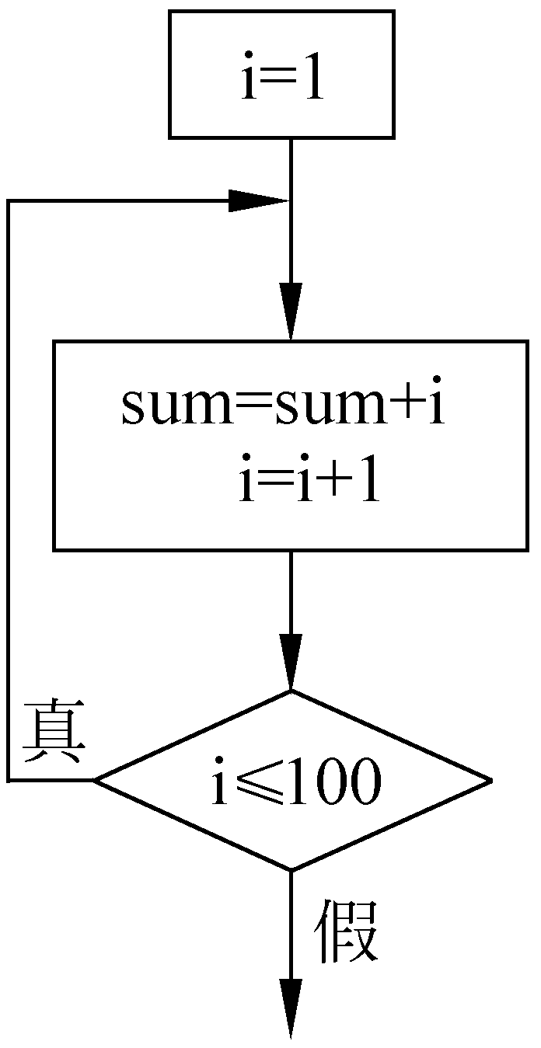
例3.11 用do-while语句求1+2+3+…+100。
#include <iostream>
using namespace std;
int main( )
{
int i=1,sum=0;
do
{
sum=sum+i;
i++;
} while (i<=100);
cout<<″sum=″<<sum<<endl;
return 0;
}

Slide 54
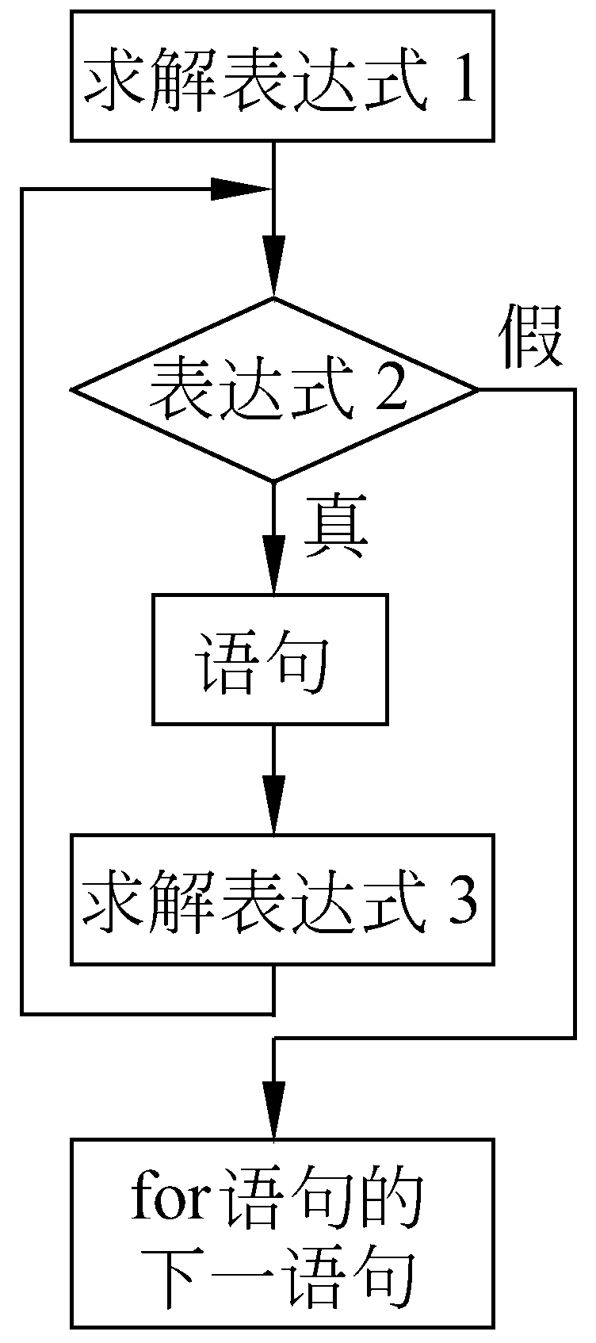
3.11.3 for语句
使用最为广泛和灵活
  可以用于循环次数已经确定的情况
  可以用于循环次数不确定而只给出结束条件的情况
  它完全可以代替while语句
for(表达式1;表达式2;表达式3)
语句;
执行过程：
  (1) 先求解表达式1
  (2) 求解表达式2，若为真（值为非0），则执行循环体语句，否则结束循环
  (3) 求解表达式3，然后转回步骤(2)继续执行

Slide 55
常用格式：
  for(循环变量赋初值;循环条件;循环变量增值)
  语句;
例如
  for(i=1;i<=100;i++)
  sum=sum+i;
  相当于：
  i=1;
  while(i<=100)
  {
  sum=sum+i;
  i++;
  }

Slide 56
说明：
  3个表达式都可省略
    省略表达式1，须保证循环被正确初始化
    省略表达式2，须保证循环体中有退出循环的机制
    省略表达式3，须保证循环体中有改变循环变量的机制
  表达式2一般是关系表达式(如i<=100)或逻辑表达式(如a<b && x<y)，但也可以是数值表达式或字符表达式，只要其值为非零，就执行循环体。
  可以把循环体和一些与循环控制无关的操作也作为表达式1或表达式3出现，这样程序可以短小简洁，但过分利用这一特点会使for语句显得杂乱，可读性降低，建议不要把与循环控制无关的内容放到for语句中

Slide 57
3.11.4 几种循环的比较
3种循环都可以用来处理同一问题，一般情况下它们可以互相代替
while和do-while循环，在循环体中应包含使循环趋于结束的语句（如i++，或i=i+1等）
凡用while循环能完成的，用for循环都能实现
用while和do-while循环时，循环变量初始化的操作应在循环之前完成，而for语句可以在表达式1中实现循环变量的初始化

Slide 58
3.12 循环的嵌套
一个循环体内又包含另一个完整的循环结构，称为循环的嵌套
3种循环（while、do-while、for）可以互相嵌套

Slide 59
while( )
{
…
while( )
{…}
}
do
{
…
do
{…}while( );
}while( );
for(;;)
{
…
for(;;)
{…}
}
while( )
{
…
do
{…}while( );
…
}
for(;; )
{
…
while( )
{…}
…
}
do
{
…
for (;;)
{…}
}while( );

Slide 60
3.13 break语句和continue语句
break语句可以使流程跳出switch结构
break语句还可以用于使流程跳出循环体，即提前结束循环
break语句只能用于循环语句和switch语句内，不能单独使用或用于其他语句中
continue语句的作用为结束本轮循环，即跳过循环体中尚未执行的语句，进行下一次循环的判定
continue语句和break语句的区别：continue语句只结束本轮循环，而不是终止整个循环；break语句结束整个循环过程

Slide 61
3.14 编写循环结构的程序
例3.12 用下面公式求π的近似值：π/4≈1-1/3+1/5-1/7+…直到最后一项的绝对值小于10⁻⁷为止
……
int main( )
{
int s=1;
double n=1,t=1,pi=0;
（循环计算）
pi=pi*4;
cout<<″pi=″<<setiosflags(ios∷fixed)
<<setprecision(6)<<pi<<endl;
return 0;
}
while((fabs(t))>1e-7)
{
pi=pi+t;
n=n+2;
s=-s;
t=s/n;
}

Slide 62
例3.13 求Fibonacci数列前40个数。这个数列有如下特点：第1、2个数为1、1。从第3个数开始，每个数是其前面两个数之和
……
int main( ){
long f1,f2;
int i;
f1=f2=1;
for(i=1;i<=20;i++){
cout<<f1<<“, “<<f2<<“, “; //每次输出两个数
if(i%2==0) cout<<endl; //每行输出4个数
f1=f1+f2;
f2=f2+f1;
}
return 0;
}

Slide 63
例3.14 找出100~200间的全部素数
……
int main( ){
int m,k,i,n=0;
bool prime;
for(m=101;m<=200;m=m+2){
（判断m是否素数）
（如果是则输出）
}
cout<<endl;
return 0;
}
prime=true;
k=int(sqrt(m))
for(i=2;i<=k;i++)
if(m%i==0){
prime=false;
break;
}
if (prime){
cout<<setw(5)<<m;
n=n+1;
}
if(n%10==0)
cout<<endl;//输出10个换行

Slide 64
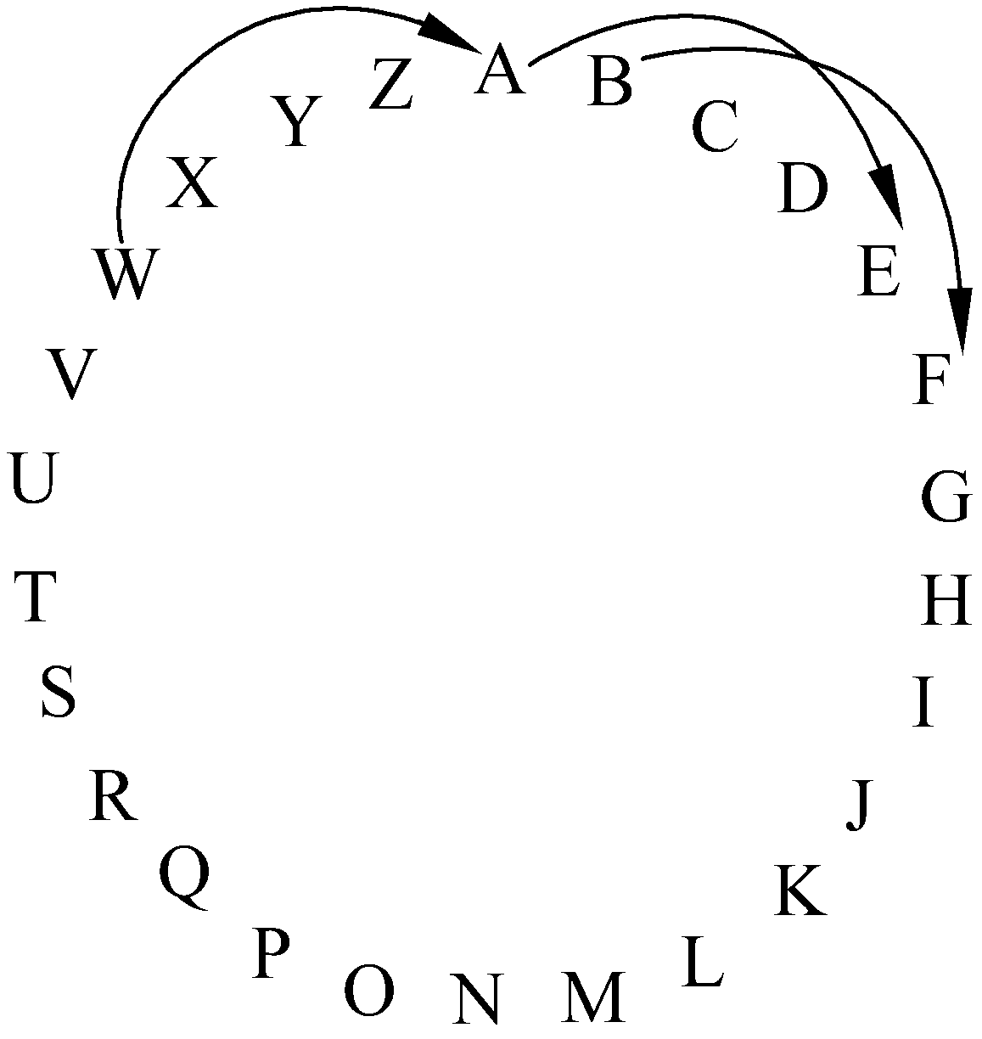
例3.15 译密码，按以下规律将电文变成密码：
将字母A变成字母E，a变成e，即变成其后的第4个字母，W变成A，X变成B，Y变成C，Z变成D
字母按上述规律转换，非字母字符不变
如″Wonderful!″转换为″Asrhivjyp!″
输入一行字符，要求输出其相应的密码

Slide 65
#include <iostream>
using namespace std;
int main( )
{
char c;
while ((c=getchar( ))!=′\n′)
{
if((c>=′a′ && c<=′z′) || (c>=′A′ && c<=′Z′))
{
c=c+4;
if(c>′Z′ && c<=′Z′+4 || c>′z′) c=c-26;
}
cout<<c;
}
cout<<endl;
return 0;
}

Slide 66
程序运行时，不会每敲一下键盘就输出一个对应的字符，而是对整行进行译码
  敲键盘后，字符被操作系统获取
  操作系统将字符保存在某个缓冲区，并输出至屏幕
  直到敲击回车键，操作系统才将整个缓冲区的内容发送给应用程序

